Slide 1
Half Wave Rectifier

Slide 2
Half Wave Rectifier

Slide 3
Half Wave Rectifier

Slide 4
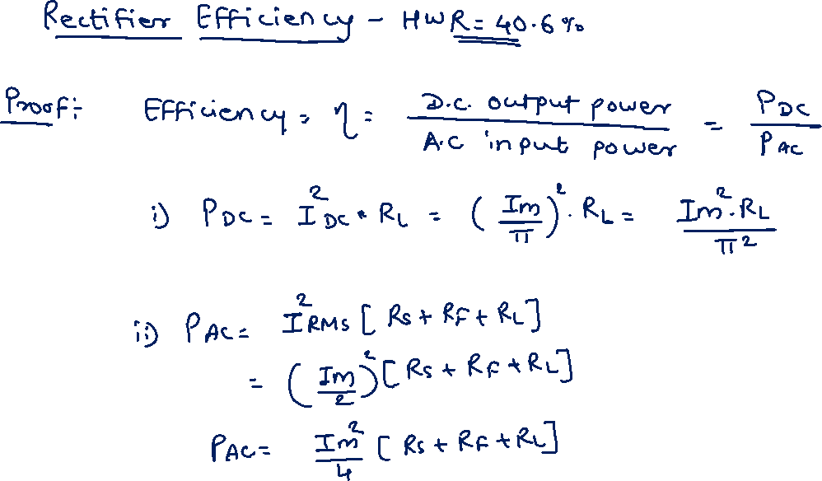
Half Wave Rectifier

Slide 5
Half Wave Rectifier

Slide 6
Half Wave Rectifier

Slide 7
Half Wave Rectifier

Slide 8
Half Wave Rectifier

